Slide 1

新型智能安全帽设计
——结题答辩
级别：校级
主持人：钟尤
指导教师：李春华
项目其他成员：雷炜轩、陈晓龙、梁苍、钱潜

Slide 2

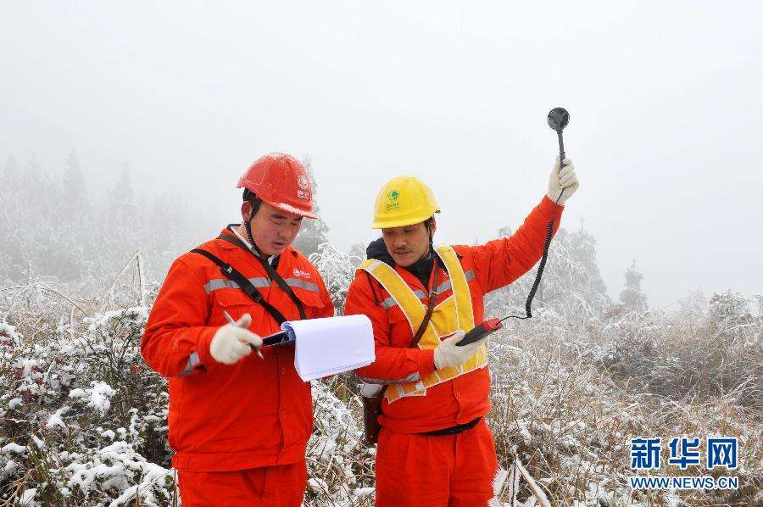
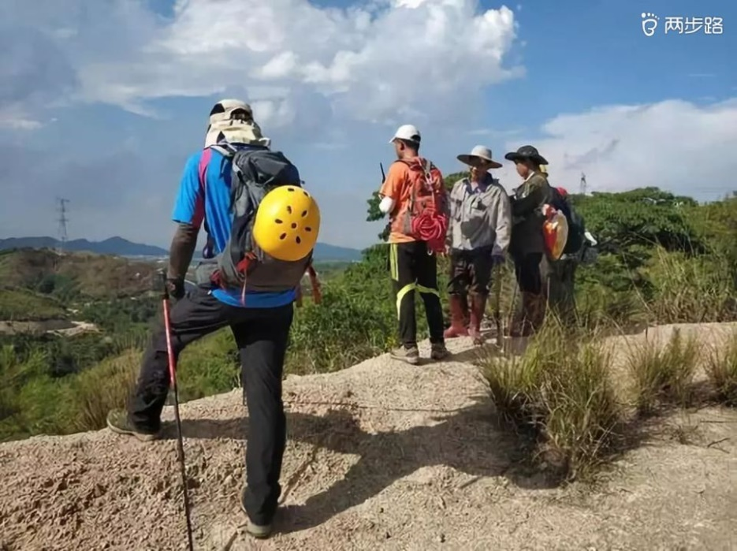
随着4G技术和物联网技术在工业领域的运用，具备远程通讯和管理功能的智能安全帽应运而生。基于电力行业的和户外运动的庞大市场，我们拟设计一款针对野外工作者的智能安全帽。
该智能安全帽使用ARM Cortex-M3系列芯片，控制GPS模块实现人员定位，4G模块实现远程通讯。产品通过光电容积脉搏波描记法实现生命监测，并通过传感器数据分析和处理实现警报效果。
这些具有针对性的功能可以最大程度上既使得工程管理人员做到精准管理，也能够使普通用户的生命得到保障。
项 目 背 景 重 述

Slide 3

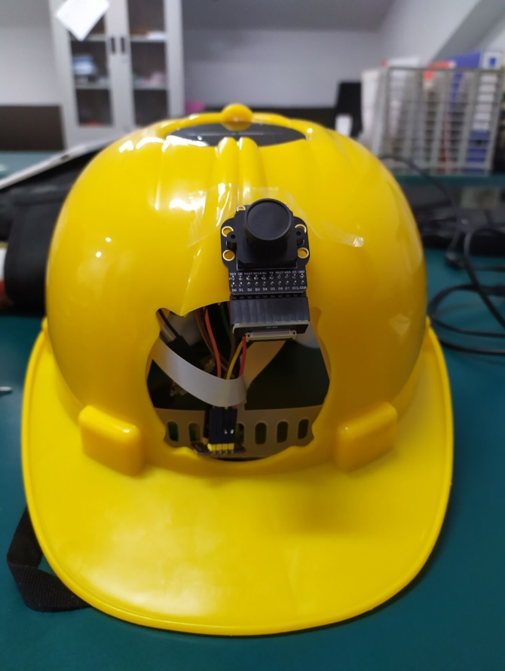
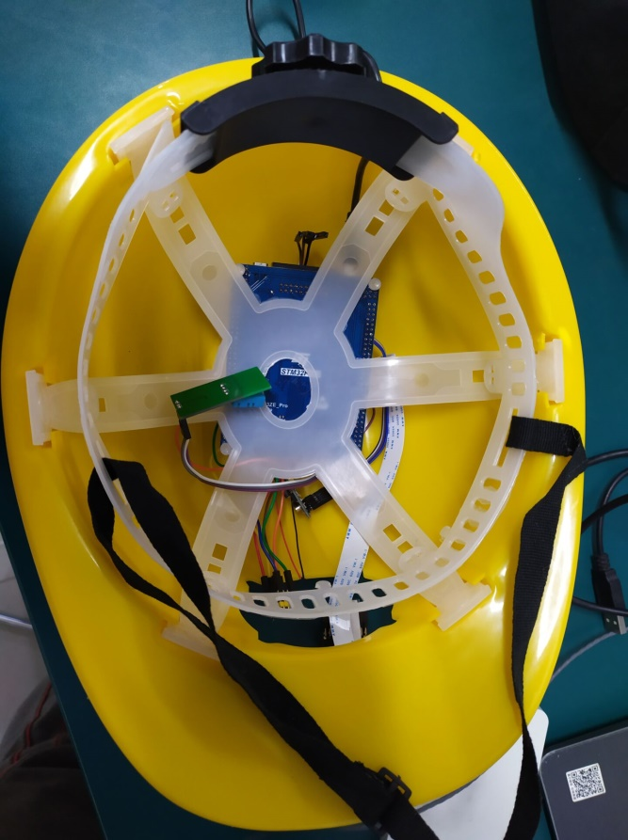
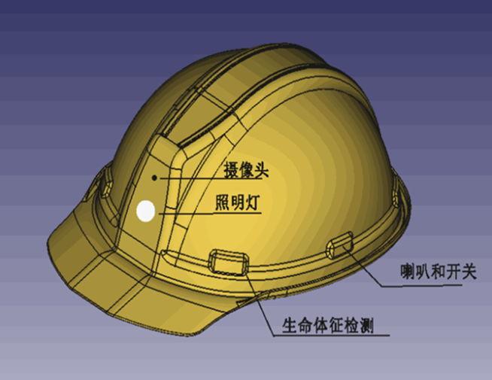
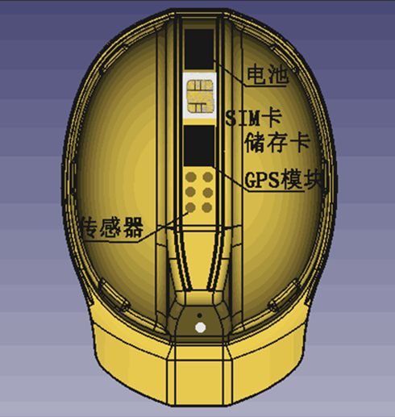
项 目 完 成 情 况
总述：
实现了以STM32F103VET6核心板为控制中枢，移远EC20多网络制式LTE模块为核心，阿里云服务器提供网络客户端支持的整套项目体系。
1.整体外观：
正面外观图
内侧布置图

Slide 4
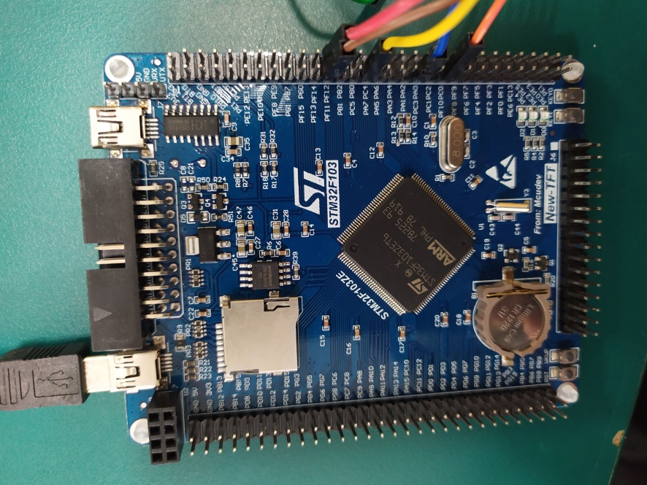
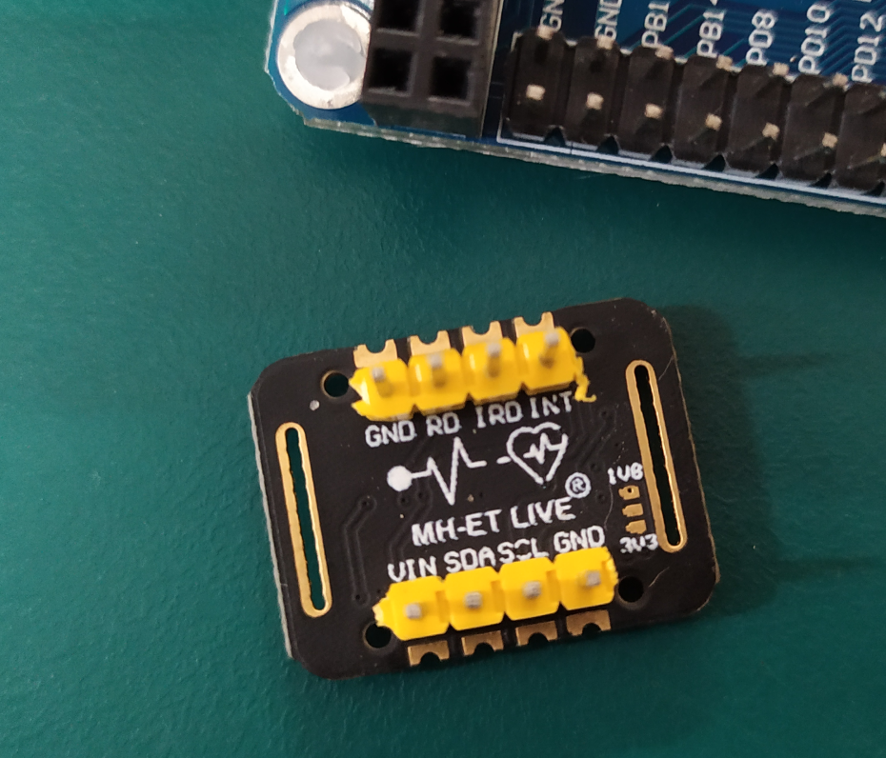
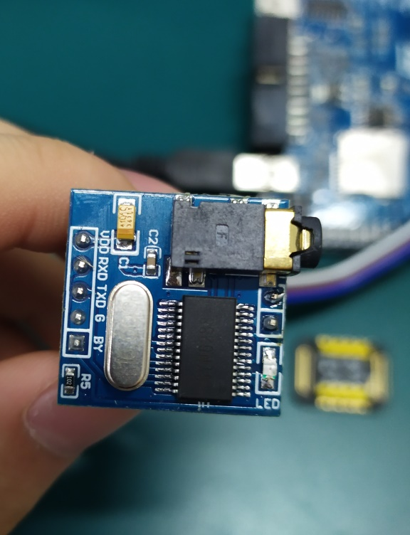
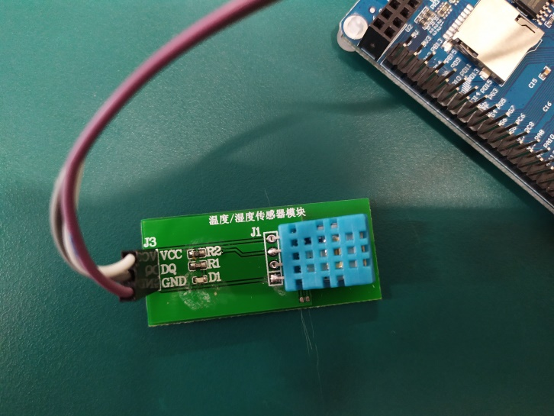
项 目 完 成 情 况
2.已调功能模块：
（1） STM32核心板
（2） MAX30102心率传感器
（3） DHT11数字温湿度传感器
（4） SYN6288语音合成模块

Slide 5
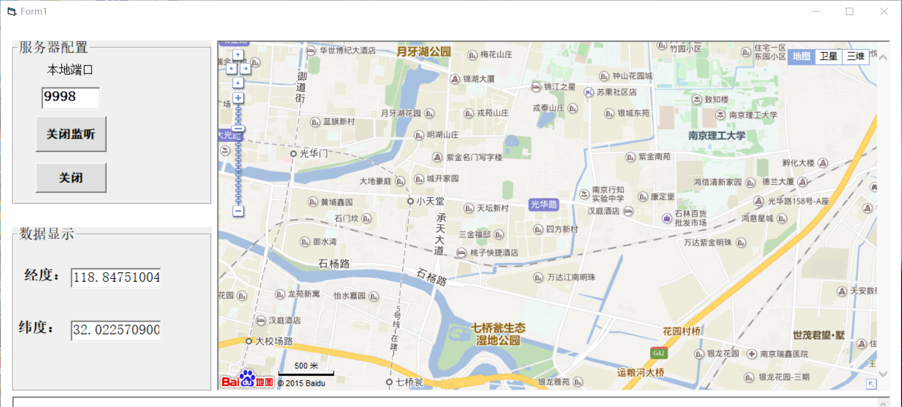
项 目 完 成 情 况
3.服务器平台的程序设计与开发：
服务器平台根据阿里云物联网平台现成模块快速搭建而成，考虑到数据安全性，暂未开发网页平台。用户可通过客户端程序实现数据获取和查看。客户端采用百度地图实现位置可视化，信息经过处理后在下方信息栏显示。

Slide 6
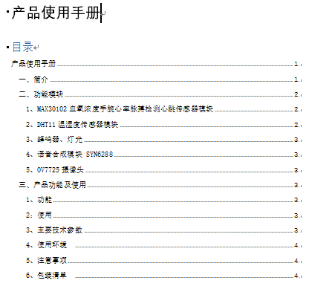
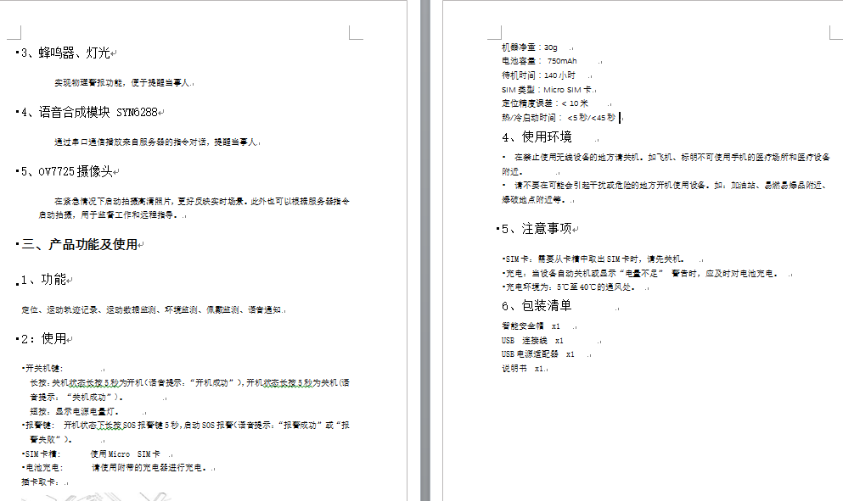
项 目 完 成 情 况
4.产品使用手册的编写：
为方便用户快速了解本产品的功能和使用方法，我们编写了产品使用手册，本手册对我们的“新型智能安全帽”进行了详细的说明。

Slide 7
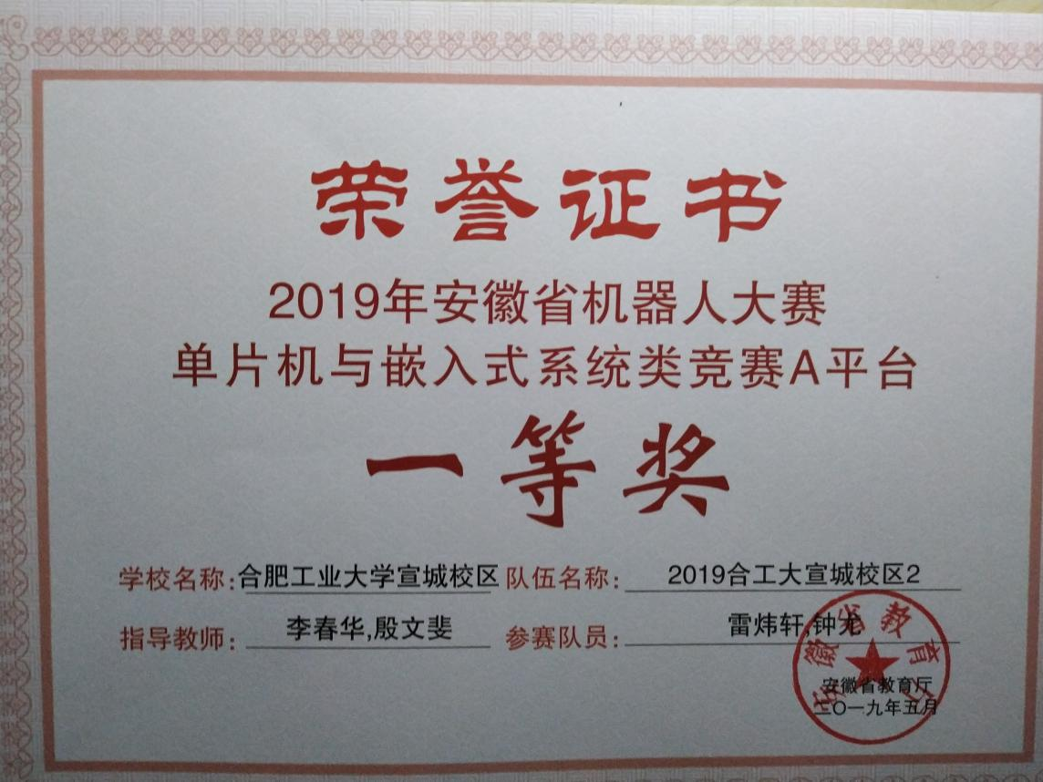
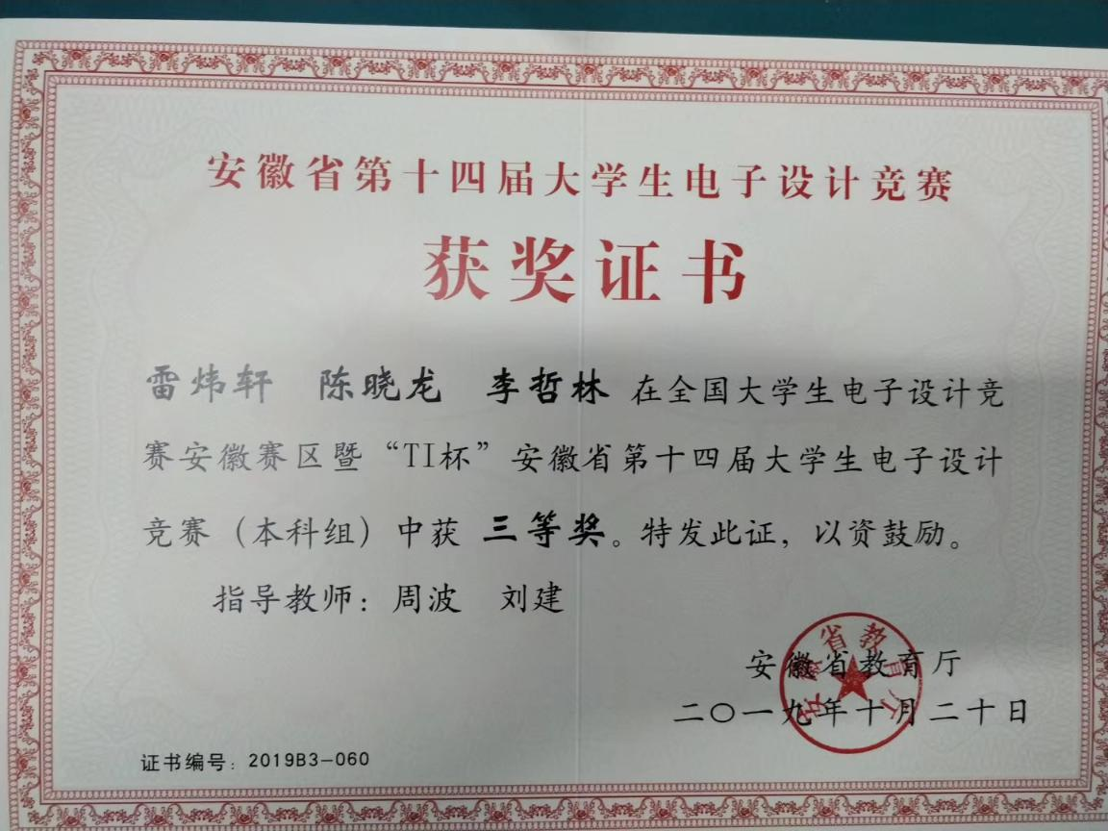
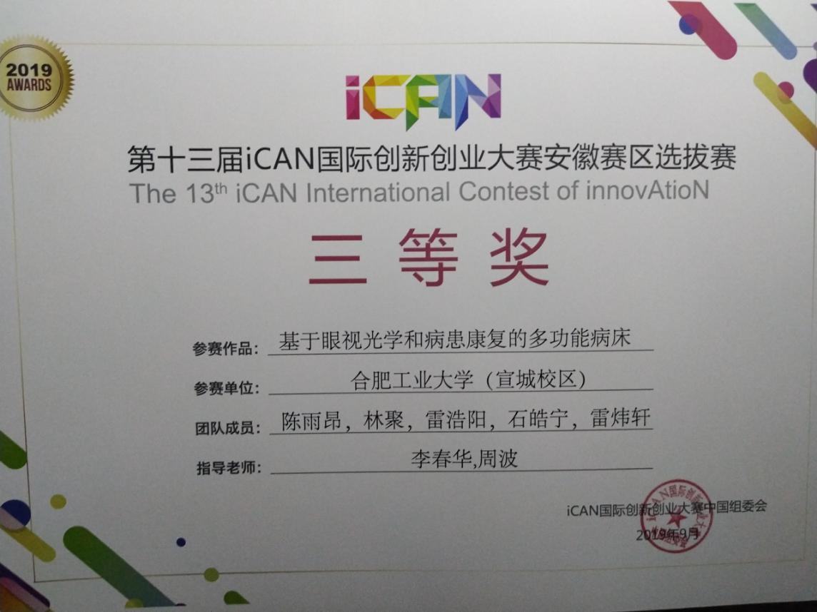
成 果 支 撑 材 料
2019年5月项目组成员参与安徽省机器人大赛单片机与嵌入式开发大赛，利用项目中所学的有关单片机系统设计的知识，获得安徽省一等奖。
2019年8月项目组成员参与全国大学生电子设计竞赛，利用项目中所学的有关STM32单片机综合系统开发使用的知识，获得安徽省三等奖。
3. 2019年9月项目组成员参与ICAN创新创业大赛，利用项目中温湿度测量、心 率血氧测量等模块经验设计制作智能病床，获得安徽省三等奖。

Slide 8


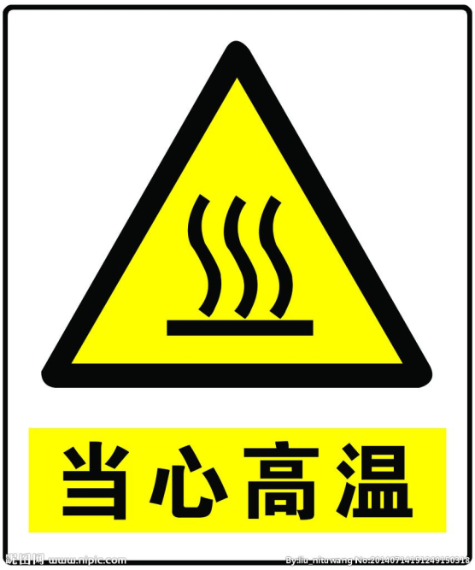

研 究 工 作 中 的 主 要 困 难
第一个困难在于安全帽的工艺，虽然我们实现了监测、通信、定位等功能，但是离一件产品真正运用于市场还有很大距离，还需要在外观设计以及制造工艺上进行深入研究。
第二个困难在于如何实现不同场景下的功能稳定，这就需要针对天气情况较差、通讯条件缺失、高低温、水下等复杂情况的产品使用效果进行测试。回校后我们将针对以上环境进行测试，确保产品的功能稳定。
高温
雷雨天气
水下
无信号

Slide 9
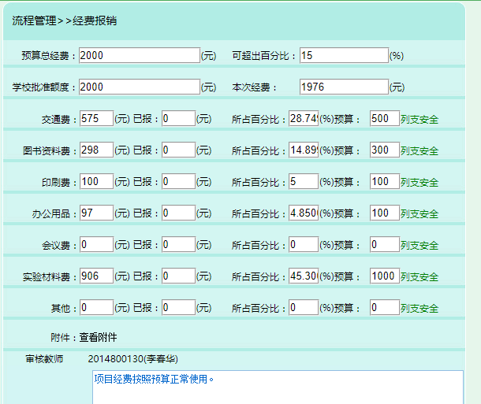
经 费 使 用 情 况
申报经费：2000元
实际使用：1976元

Slide 10


感谢各位老师聆听，请批评指正。

